Slide 1
观宸项目示范区围挡区域示意

Slide 2
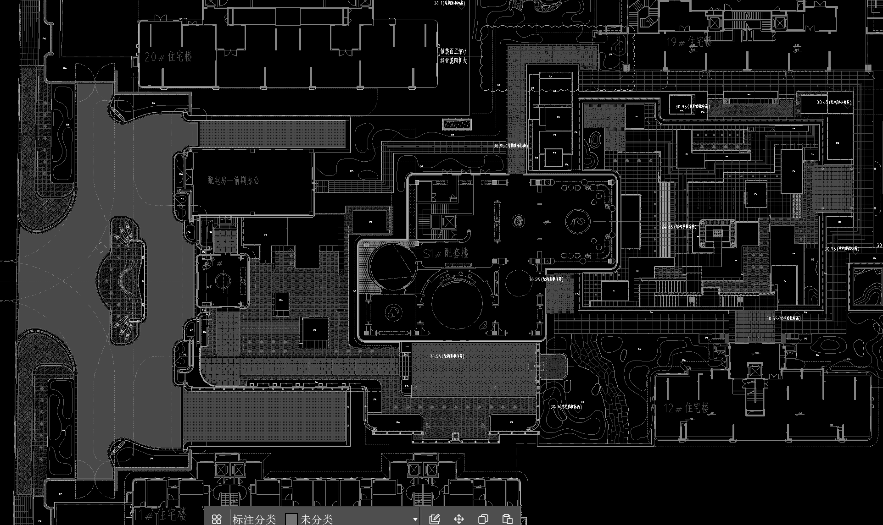
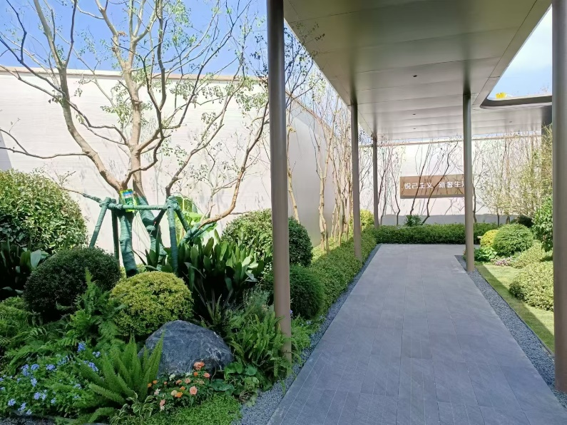
一层
预计长久放置至二展开放
材质：石材纹理刀刮布+金属包边（高4米）
9.6
35.462
17.7
下沉庭院一周110.429
参照示意
预计放置至10月底
材质：石材纹理刀刮布+金属包边（高3米）
16.5
6.4
所有尺寸为图纸尺寸，现场略有偏差，建议到现场复尺。

Slide 3
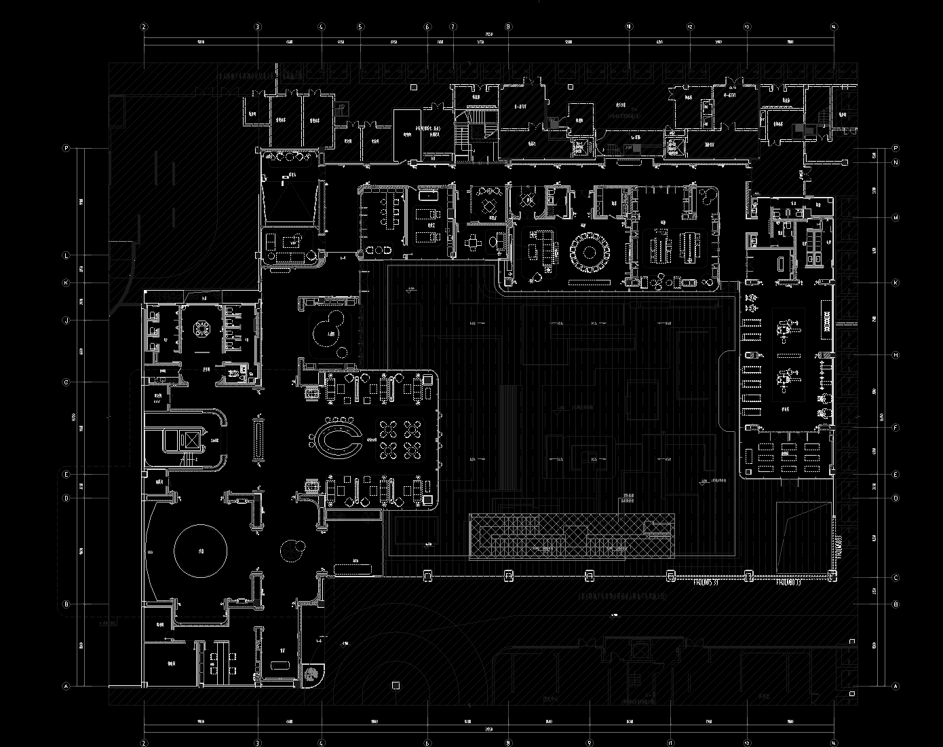
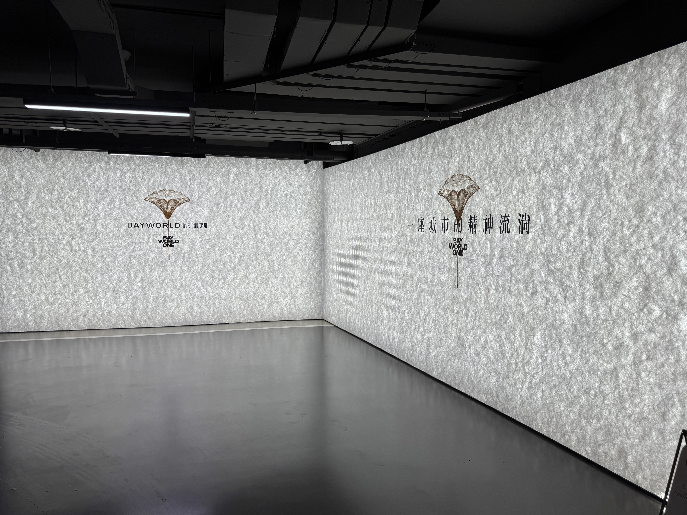
负一层
参照示意
9.500*3.300（高）
7.269*3.300（高）
7.750*3.300（高）
5.850*4.100（高）
预计放置至2026年1月底
材质：杜邦灯箱
所有尺寸为图纸尺寸，现场略有偏差，建议到现场复尺。

Slide 4
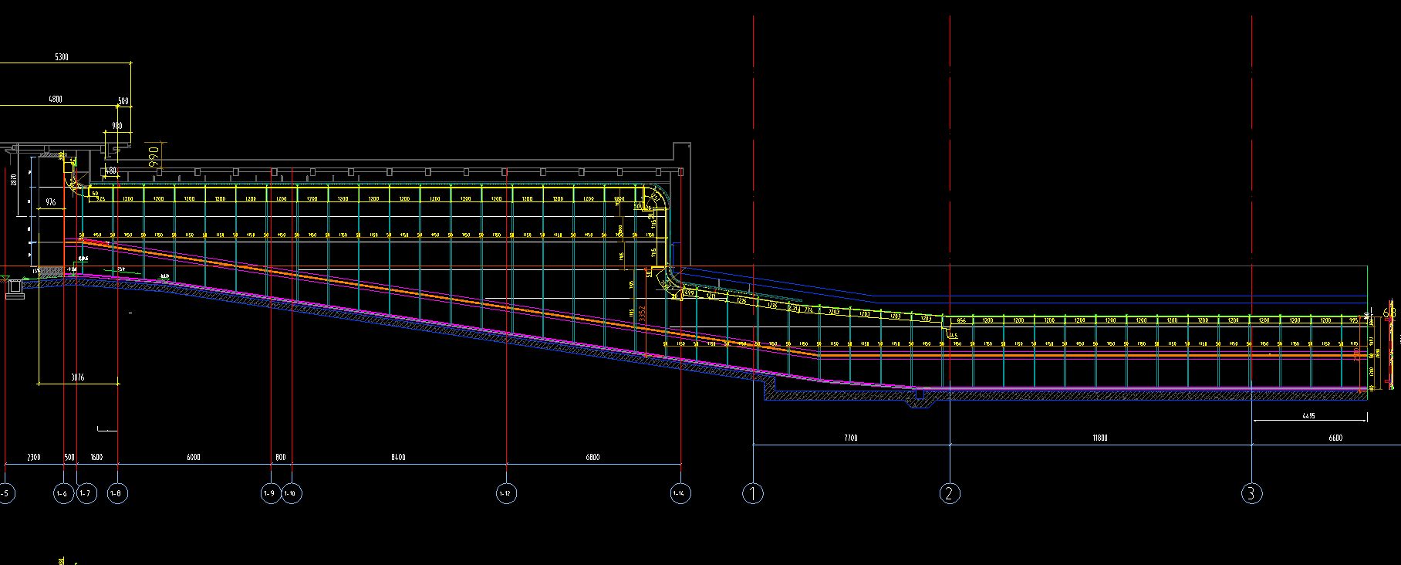
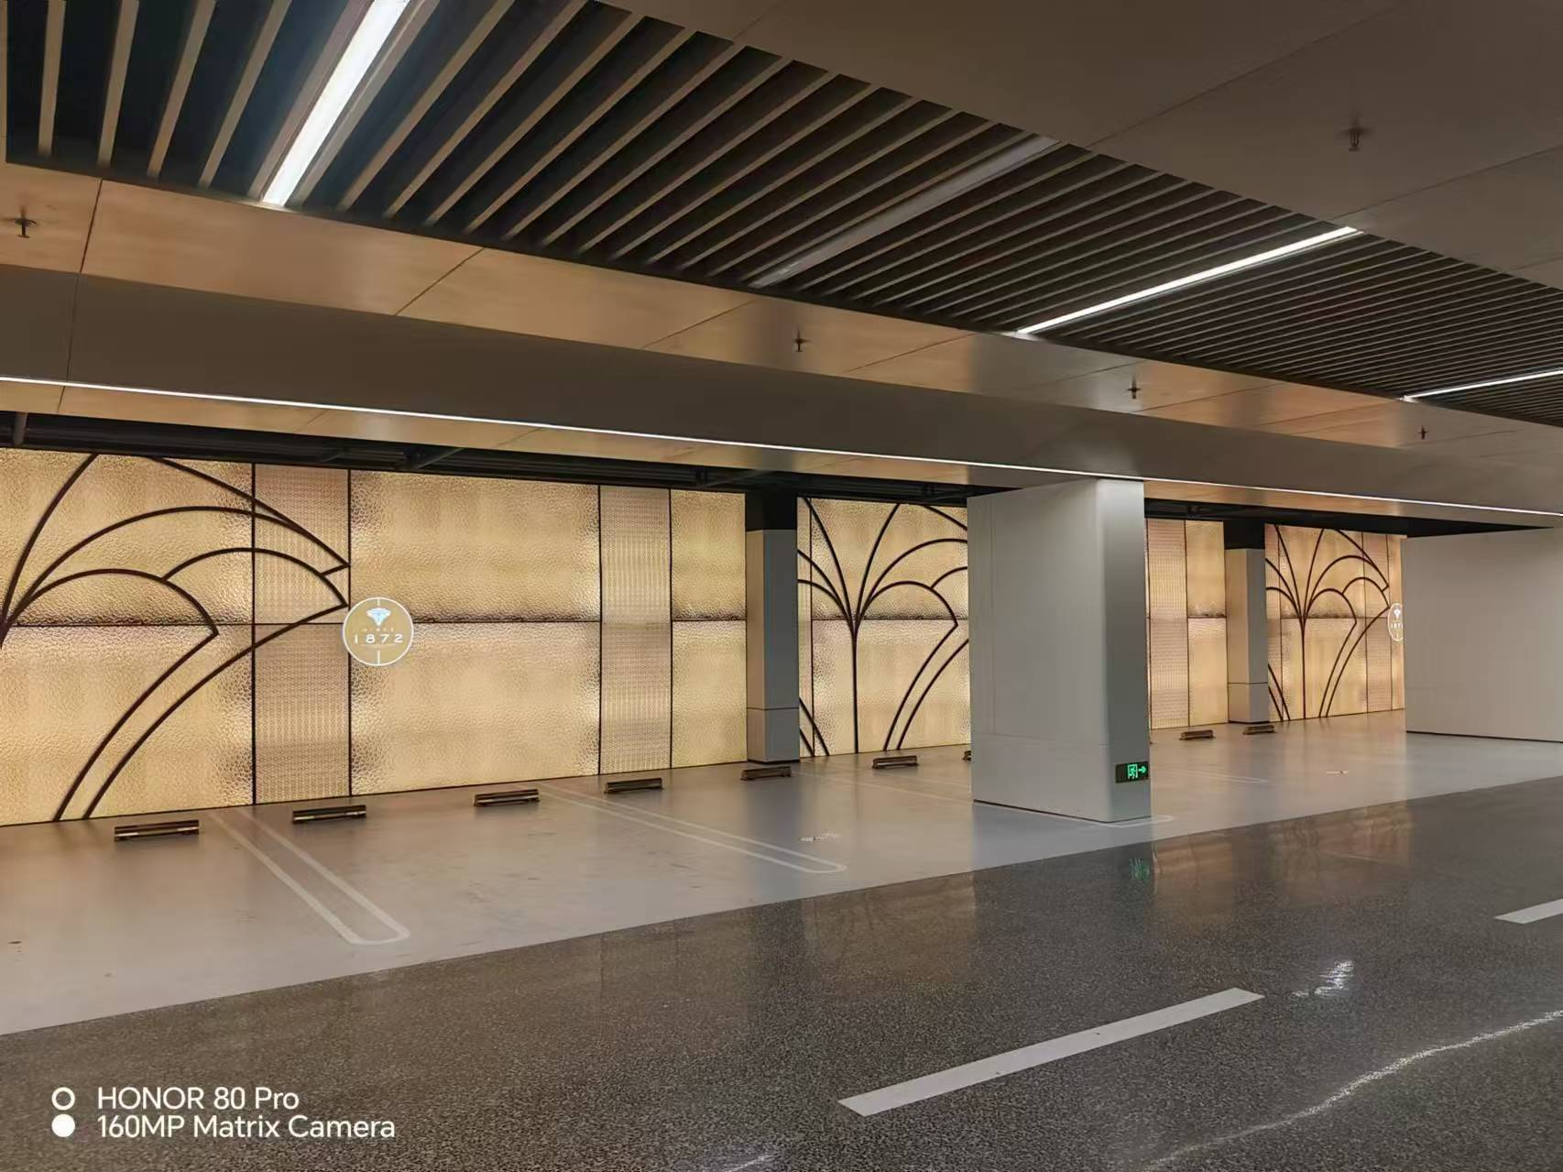
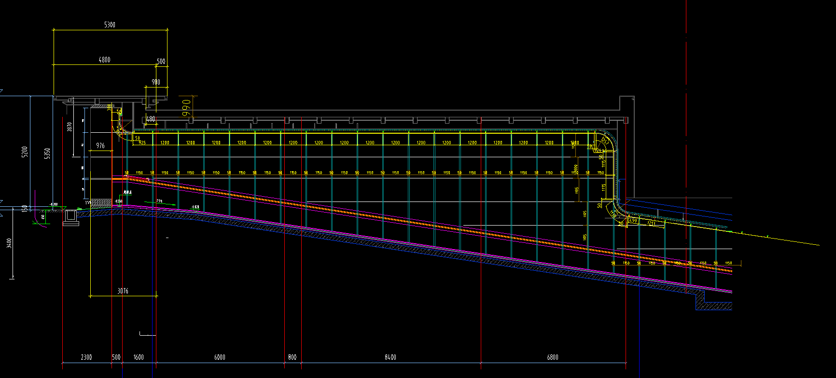
车库坡道
参照示意
预计放置至2026年1月底
材质：定制28s工程款阻燃软膜
7.560*2.931
长久放置
材质：定制28s工程款阻燃软膜
4.100*2.550
所有尺寸为图纸尺寸，现场略有偏差，建议到现场复尺。

